Slide 1
Ingeniería de Software
UNIDAD 2:
La Descomposición de la Estructura de Trabajo (DET). Métricas para la productividad y la calidad del software. Medición del software: Métricas orientadas al tamaño, Métricas orientadas a la función. Métricas para la calidad del software. Estimación del proyecto de software. Diferentes modelos de estimación. Estimación de esfuerzo y costo.
Cátedra: Ingeniería de Software

Slide 2
Ingenieria de Software
Estimación

Slide 3
Puntos de Función de MKII
Los puntos de función MKII se obtienen de manera similar al método de Albrecht, esto es, son el producto de dos componentes, el "tamaño de procesamiento de la información" y el "ajuste de complejidad técnica".
En vez de utilizar cinco componentes: entradas, salidas, interfaces, consultas y ficheros lógicos, el sistema se examina desde el punto de vista de las transacciones lógicas, consistiendo cada una de ellas en entrada, proceso y salida.
Cátedra: Ingeniería de Software

Slide 4
Puntos de Función de MKII
Se define una transacción lógica como una combinación única de entrada / proceso / salida desencadenada por un único evento de interés para el usuario, o una necesidad de recuperar información.
  crear un nuevo cliente
  actualizar una cuenta
  generar un informe mensual.
Cátedra: Ingeniería de Software

Slide 5
Puntos de Función de MKII
  Entidades: Una entidad es cualquier cosa del mundo real (objeto, transacción, periodo de tiempo, etc.) acerca de la que queremos saber información.
    Ejemplos de entidades primarias que pueden ser introducidas y/o almacenadas en una aplicación comercial son: tipo de producto, almacén, cliente, orden, factura, pago, proveedor, orden de compra, empleado, departamento, cuenta, etc.
    Nos pueden aparecer ficheros que se utilizan con el propósito de referencia, validación, adaptación del sistema, etc. Todas estas entidades no primarias se engloban en una única denominada Entidad del Sistema.
Cátedra: Ingeniería de Software

Slide 6
Puntos de Función de MKII
  Cuenta de entidades
    Hay que contar el número de entidades primarias a las que se hace referencia en una transacción (no el número de referencias a entidades en una transacción). Por ejemplo, si una entidad es referenciada dos veces en una transacción (una para leer y otra para modificarla), se cuenta solamente una referencia a esa entidad en esa transacción.
    Si una entidad se relaciona con ella misma, habrá que contarla dos veces.
    Entidades primarias son las entidades para las que el sistema se ha construido con la intención de recolectar y almacenar datos
Cátedra: Ingeniería de Software

Slide 7
Puntos de Función de MKII
  Transacciones
    Una transacción lógica es una combinación de uno o más tipos de entrada, algún procesamiento, y uno o más tipos de salida correspondientes a un proceso lógicamente único.
    Ejemplos de transacciones:
      Extracción de un registro (o selección de registros de acuerdo a los parámetros de entrada) de un fichero maestro, y mostrarlo o imprimirlo.
      Añadir un nuevo cliente a un fichero maestro de clientes.
      Procesar la cabecera de un pedido.
      Procesar un pedido .
Cátedra: Ingeniería de Software

Slide 8
Puntos de Función de MKII
  Transacciones
    Es tarea del analista decidir qué es lo que se trata como transacción lógica, teniendo en cuenta qué es lo que genera procesamientos diferentes desde el punto de vista de los requerimientos de usuario.
    Los procesos internos que suceden repetidas veces deben contarse en la transacción en la que aparecen. No deben contarse como transacciones diferentes a menos que se desencadenen por un suceso de significado para el usuario
Cátedra: Ingeniería de Software

Slide 9
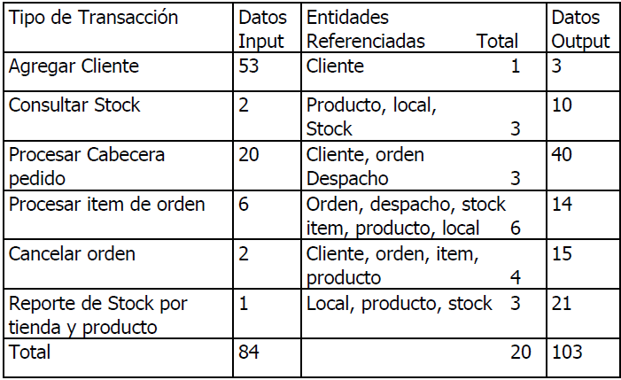
Puntos de Función de MKII
Cátedra: Ingeniería de Software

Slide 10
Puntos de Función de MKII
  La cuenta de PF sin ajustar
    FP = N_{I} · W_{I} + N_{E} · W_{E} + N_{O} · W_{O}
    donde
    W_{I} = Peso para un elemento de datos de entrada.
    W_{E} = Peso para una entidad referenciada.
    W_{O} = Peso para un elemento de datos de salida.
      Pesos standards: W_{I} = 0.58
      W_{E} = 1.66
      W_{O} = 0.26
  Elementos de Datos de Entrada N_{I}
  Entidades Referenciadas N_{E}
  Elementos de Datos de Salida N_{O}
Cátedra: Ingeniería de Software

Slide 11
Puntos de Función de MKII
  Ajuste de la complejidad técnica
    Se modifica el ajuste Albrecht en dos sentidos
      Ampliar la lista de características generales. Se incluyen cinco características específicas más y se permite introducir otras.
      Se permite determinar el peso del total de los grados de influencia por calibrado de la instalación.
Cátedra: Ingeniería de Software

Slide 12
Puntos de Función de MKII
  Ajuste de la complejidad técnica
    El factor se denomina 'Ajuste de la Complejidad Técnica', más que 'Factor de Ajuste del Valor'.
    Se incluyen cinco características técnicas más, y se pueden incluir otras justificándolas.
        Requerimientos de otras Aplicaciones
        Seguridad, Privacidad y Auditoria
        Necesidad de Adiestramiento al Usuario
        Uso directo de otras empresas
        Documentación
Cátedra: Ingeniería de Software

Slide 13
Puntos de Función de MKII
  Requerimientos de otras Aplicaciones
  1-4 Requerimientos del sistema para interfaces o comparación de datos deben ser sincronizados con otras aplicaciones
  5 Se deben sincronizar los requerimientos del sistema con cuatro o más aplicaciones
  Seguridad, Privacidad y Auditoría.
  1 Si el sistema debe cumplir requerimientos personales (incluso legales) de privacidad
  1-2 Si el sistema debe cumplir requerimientos excepcionales de seguridad para prevenir pérdidas de naturaleza financiera o militar
  5 Si se requiere el criptografiado de los datos de las comunicaciones
Cátedra: Ingeniería de Software

Slide 14
Puntos de Función de MKII
  Necesidad de Adiestramiento al Usuario
  0 Si no es necesario material ni cursos
  1-4 Si se requiere entrenamiento especial o se proporcionan facilidades de ayuda on-line
  • utilización de facilidades de "help" estándares
  • desarrollo de " " especiales
  • entrega de material especial de adiestramiento
  5 Se requiere un sistema separado de entrenamiento o simulador.
Cátedra: Ingeniería de Software

Slide 15
Puntos de Función de MKII
  Uso directo de otras empresas
  0 No existe otra empresa conectada al sistema
  1 Los datos se envían o reciben de empresas conocidas
    2 Empresas conocidas están conectadas al sistema en modo de lectura solamente
  3-4 Empresas conocidas están conectadas directamente al sistema con capacidad de actualización on-line
  5 Empresas desconocidas (público en general o un grupo demasiado extenso como para ser adiestrado) pueden acceder al sistema
Cátedra: Ingeniería de Software

Slide 16
Puntos de Función de MKII
  Documentación. Contar 1 por cada tipo de documento listado a continuación que se entrega al final del proyecto.
    Especificación Funcional del Sistema (datos y procesos)
    Especificación Técnica del Sistema
    Documentación del programa (al menos diagramas de flujo)
    Librería de Elementos de Datos
    Elemento de Datos/ Registro/ X-referencia del programa
    Manual de usuario
    Folleto de información general del sistema
    Material de curso de adiestramiento al usuario
    Documentos de coste/beneficio del sistema
    Informe de petición de cambios y errores
Cátedra: Ingeniería de Software

Slide 17
Puntos de Función de MKII
  Ajuste de la complejidad técnica (TCA)
  TCA = 0.65 + C · (suma del grado de Influencia para las 19 características de la aplicación, más las definidas por el cliente)
  El valor actual medio industrial de 'C' es 0.005
    Indice de Punto de Función = (Total de UFP) · (TCA)
Cátedra: Ingeniería de Software

Slide 18
COCOMO
  COCOMO (COnstructive COnst MOdel) es una herramienta utilizada para la estimación de algunos parámetros (costes en personas, tiempo, ...) en el diseño y construcción de programas y de la documentación asociada requerida para desarrollarlos, operarlos y mantenerlos (Boehm), es decir, en la aplicación práctica de la Ingeniería del Software.
Cátedra: Ingeniería de Software

Slide 19
COCOMO
  Inicialmente se creó un modelo con un único modo de desarrollo, pero posteriormente se vio que la aplicación del modelo a una amplia variedad de entornos implicaba la creación de los tres modos de desarrollo:
    Orgánico. Proyectos de no más de 50 KLDC (50.000 LDC), sobre áreas muy específicas y bien conocidas por el equipo participante.
    Semiempotrado (semilibre). El nivel de experiencia del equipo de desarrollo se sitúa en niveles intermedios y suelen ser sistemas con interfaces con otros sistemas, siendo su tamaño menor a 300 KLDC.
    Empotrado (restringido). Proyectos de gran envergadura, con una exigencia de altos niveles de fiabilidad y en los que participan muchas personas.
Cátedra: Ingeniería de Software

Slide 20
COCOMO
  Por otra parte Boehm presenta una jerarquía de modelos de estimación según el nivel de detalle empleado en su utilización:
    Básico. Modelo que calcula el esfuerzo de desarrollo como función del tamaño estimado del software en LDC. Adecuado para realizar estimaciones de forma rápida, aunque sin gran precisión.
    Intermedio. En éste el esfuerzo se calcula como función del tamaño del producto, modificado por la valoración de los atributos directores del coste, los cuales incluyen una valoración subjetiva del producto, del hardware, del personal, etc. Los valores de los diferentes atributos se consideran como términos de impacto agregado al coste total del proyecto.
Cátedra: Ingeniería de Software

Slide 21
COCOMO
    Detallado. En él la valoración de los atributos tiene en cuenta su influencia en cada una de las fases de desarrollo del proyecto.
Las estimaciones relacionadas con el coste (esfuerzo) se expresan en meses hombre (tiempo que requeriría una sola persona para desarrollar el sistema), considerando que la dedicación de una persona es de 152 horas al mes.
Cátedra: Ingeniería de Software

Slide 22
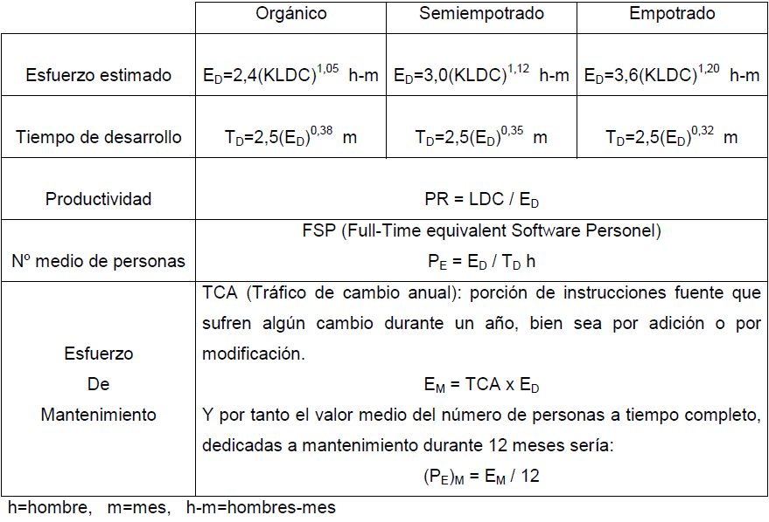
COCOMO
Modelo Básico
Cátedra: Ingeniería de Software

Slide 23
COCOMO
Modelo Básico
Ejemplo.
Un estudio inicial determina que el tamaño del producto estará alrededor de 32.000 LDC, a partir de las anteriores ecuaciones obtendríamos que las características del proyecto serían:
Por el tamaño del producto a desarrollar vemos que debemos aplicar las ecuaciones asociadas al modo orgánico, obteniendo lo siguiente:
ED = 2,4 (32)1,05 = 91 hombre-mes
TD = 2,5 (91)0,38 = 14 meses
PR = 32.000 / 91 = 352 líneas/hombre-mes
PE = 91 / 14 = 6,5 hombres
Cátedra: Ingeniería de Software

Slide 24
COCOMO
  Modelo Intermedio.
    Este modelo es una versión ampliada del modelo Básico, en la que se presenta una mayor precisión en las estimaciones, manteniendo prácticamente la misma sencillez del anterior modelo. Esta mayor precisión viene dada por la incorporación de 15 factores que reflejan la influencia de ciertos elementos sobre el coste del software.
    Estos 15 factores se agruparon en cuatro grandes grupos: Atributos del Producto, del Computador, del Personal y del Proyecto.
Cátedra: Ingeniería de Software

Slide 25
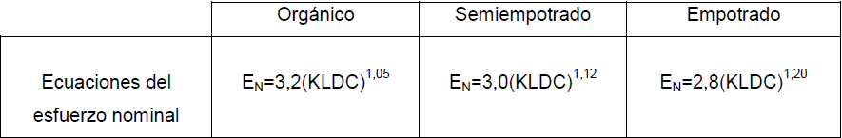
COCOMO
  Modelo Intermedio.
    Cada uno de estos 15 atributos tiene asociado un factor multiplicador para estimar el efecto de éste sobre el esfuerzo nominal.
Cátedra: Ingeniería de Software

Slide 26
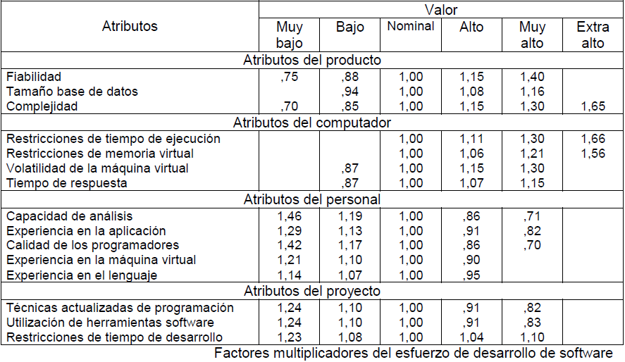
COCOMO
  Modelo Intermedio.
Cátedra: Ingeniería de Software

Slide 27
COCOMO
  Modelo Intermedio.
  Esfuerzo total: ED = EN * ϑfi
  donde fi se corresponde con los quince factores descritos
  anteriormente.
Cátedra: Ingeniería de Software

Slide 28
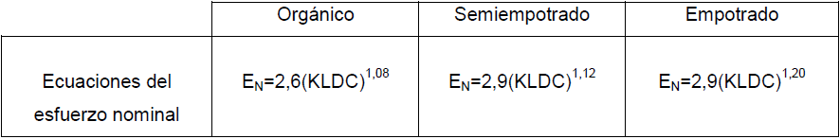
COCOMO
  Modelo Intermedio.
    Si se observan los valores para el modelo Intermedio, se puede ver que los coeficientes escalares (3'2, 3'0, 2'8) decrecen a medida que se incrementa la complejidad del modo de desarrollo, al contrario que en el modelo Básico.
    Esta diferencia indujo a Conte y otros a presentar un conjunto de ecuaciones alternativas, cuyo comportamiento, según sus autores, mejora el de las ecuaciones originales del modelo Intermedio:
Cátedra: Ingeniería de Software

Slide 29
COCOMO
  Modelo Detallado.
    Este modelo presenta principalmente dos mejoras respecto al anterior modelo:
      Los factores correspondientes a los atributos son sensibles a la fase sobre la que se realizan las estimaciones, puesto que aspectos tales como experiencia en la aplicación, utilización de herramientas software, etc, tienen mayor influencia en unas fases que en otras.
      Establece una jerarquía de tres niveles de productos, de forma que:
        los aspectos que presentan gran variación a bajo nivel, se consideran a nivel módulo.
        los que presentan pocas variaciones a nivel de subsistema
        los restantes se consideran a nivel sistema.
Cátedra: Ingeniería de Software

Slide 30
COCOMO
  Modelo Detallado.
    Calibración del modelo.
    El modelo puede ajustarse para mejorar la precisión de sus estimaciones, por las características propias de una instalación particular.
    Este proceso puede realizarse por diversos procedimientos, no excluyentes:
      calibrar las ecuaciones del esfuerzo nominal de acuerdo al comportamiento del proyectos finalizados.
      consolidar o eliminar algunos de los atributos directores del coste.
      añadir otros atributos que pueden ser más significativos en la instalación en particular.
Cátedra: Ingeniería de Software

Slide 31
COCOMO
  Situación a principios de los 90
    Al inicial modelo de estimación de costes COCOMO 81, le siguió una actualización para el lenguaje Ada en 1987, que recibió el nombre de Ada COCOMO. Desde entonces el desarrollo de nuevos ciclos de vida, ocasionados por la evolución del desarrollo del software, ha incrementado la dificultad de estas estimaciones. Y estamos hablando de términos como desarrollo rápido de aplicaciones, aplicaciones no secuenciales, reusabilidad del software, reingeniería, programación orientada a objetos, etc.
Cátedra: Ingeniería de Software

Slide 32
COCOMO II
  Actualmente una nueva generación de procesos y productos software está cambiando la forma en que las organizaciones desarrollan software, intentando ser más competitivas. Estas nuevas aproximaciones -procesos software colaborativos, evolucionarios, y centrados en los riesgos; generadores de aplicaciones y lenguajes de cuarta generación; "comercial off-the-shelf" (COTS) y dependientes de la reutilización que se deba hacer del software- llevan a significativos beneficios en términos de calidad software y reducción de coste que supone su desarrollo, reducción de riesgos y del tiempo de ciclo.
Cátedra: Ingeniería de Software

Slide 33
COCOMO II
  OBJETIVOS:
    Los principales objetivos de COCOMO II son:
      El desarrollo de un modelo de estimación de costes y planificación que pudiera ser utilizado en el ciclo de vida de la década de los 90 y posterior al 2000.
      Desarrollar una base de datos indicativa del coste del software y un soporte de herramientas con la capacidad suficiente para el continuo progreso y perfeccionamiento del modelo.
      Proporcionar un cuantioso y analítico marco de trabajo, y un conjunto de herramientas y técnicas para la evaluación de los efectos que la tecnología software tiene sobre el coste de los ciclos de vida software y de planificación.
Cátedra: Ingeniería de Software

Slide 34
COCOMO II
  Las principales capacidades de COCOMO II son los ajustes a medida dependiendo del software a desarrollar, involucrando en la estimación del coste a los puntos objeto (object points), puntos función (function points) y líneas de código fuente; utilizando modelizaciones no lineales para atender a la reingeniería y reusabilidad del software, ... y todo esto sobre la base del anterior COCOMO.
Cátedra: Ingeniería de Software

Slide 35
COCOMO II
  FUNDAMENTOS Y ESTRATEGIA .
    Los cuatro elementos principales de la estrategia de COCOMO 2.0 son:
      Preservar las habilidades y apertura del modelo original, para que continúe siendo un modelo abierto y público (algoritmos, parametrizaciones, etc...)
      Adaptar la estructura de COCOMO II a los futuros sectores del mercado software descritos antes.
      Adaptar las entradas y salidas de los submodelos de COCOMO II al nivel de información disponible en cada etapa.
      Permitir a los submodelos de COCOMO II ajustarse a la medida dependiendo de la estrategia utilizada en cada proyecto particular (atender a las distintas calibraciones de los submodelos que se utilicen para obtener mayor fiabilidad en la estimación global).
Cátedra: Ingeniería de Software

Slide 36
COCOMO II
  COCOMO II permite a los proyectos suministrar a los parámetros de coste una información rudamente granulada en los primeros estados del proyecto, para ir incrementándola más detalladamente granulada según se avanza en los estados.
  Resumiendo, el modelo COCOMO II proporciona los siguientes 3 estados (series de modelos) para la estimación de Generadores de Aplicaciones, Integración de Sistemas, e infraestructura de proyectos software:
Cátedra: Ingeniería de Software

Slide 37
COCOMO II
  En las primeras fases o ciclos espirales que generalmente incluirán prototipado, se hacen uso de las capacidades del Modelo de Composición de Aplicaciones. Este modelo soporta estas fases, y cualquiera otras actividades de prototipado que suceden con posterioridad en el ciclo de vida.
  Las siguientes fases o ciclos espirales que generalmente incluyen la exploración de arquitecturas alternativas o estrategias de desarrollo incrementales. Para soportar estas actividades, COCOMO 2.0 proporciona un temprano modelo llamado Modelo de Diseño Inicial. Este nivel de detalle en este modelo es consistente con el nivel general de información disponible y con el nivel general de estimación detallada que es necesaria en esta etapa.
Cátedra: Ingeniería de Software

Slide 38
COCOMO II
  Una vez que el proyecto esta listo para ser desarrollado se debería tener una arquitectura de ciclo de vida, la cual proporcionase más información detallada sobre las entradas de los parámetros de coste, y permitieses mayor precisión en la estimación del coste. Para soportar esta etapa, COCOMO II proporciona el Modelo Post-Arquitectura.
Incluye este modelo el desarrollo y mantenimiento último del producto software. Se utilizan, instrucciones fuente y/o puntos función para la estimación, existiendo modificadores que los operan; un conjunto de 17 factores multiplicativos de evaluación de coste, y un total de 5 modos para dimensionar el proyecto, que sustituyen a los anteriores modos Orgánico, Semiempotrado y Empotrado del COCOMO original.
Cátedra: Ingeniería de Software

Slide 39
Estimaciones ágiles
  Tienen las principales características:
    Las estimaciones son hechas por el equipo de trabajo
    Las estimaciones no pretenden ser absolutas sino relativas
    Se busca consenso entre los estimadores
  Proceso (Wideband simplificado):
    Tomar un “user story”
    Discutirlo brevemente
    Cada integrante del equipo propone el valor
    Se repite el proceso si no hay consenso
  Valores
    1 a n (en general n=5)
    Fibonacci: 1, 2, 3, 5, 8, 13, “non sprintable”
    Comienzan a ser más precisas al conocer mi “velocity”
Cátedra: Ingeniería de Software

Slide 40
Estimaciones ágiles
  Estimaciones ágiles del Proyecto completo
    Se toma el backlog completo
    Se estiman todos los items del backlog
    Se aplica la “velocidad esperada”. Si no se conoce, se estima
      Esto implica definir un equipo o equipos a asignar
    Se calcula la duración total del proyecto
Cátedra: Ingeniería de Software

Slide 41
Use Case Points
  Basada en especificaciones con casos de uso
    Unadjusted Actor Weight (UAW) = Actores * Peso
    Unadjusted Use Case Weight (UUCW) = Casos de Uso * Peso
    Unadjusted Use Case Points (UUCP) = UAW + UUCW
    Use Case Points (UCP) = UUCP*TCF*ECF
      TCF-Technical Complexity Factor
      ECF-Environmental Complexity Factor
    Estimación total (horas persona) = UCP * Factor de Productividad (Horas Persona por Punto de Caso de Uso)
    Factor de productividad típico: 20
Cátedra: Ingeniería de Software

Slide 42
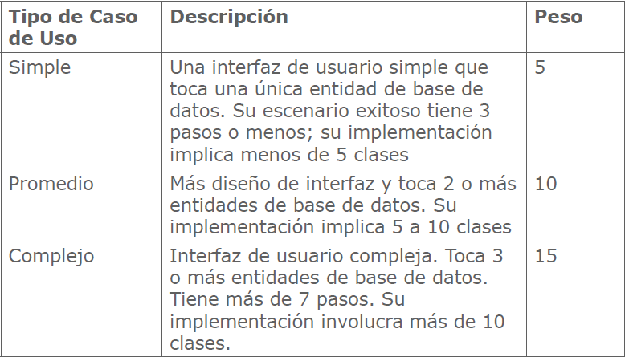
Use Case Points
  Peso de los Casos de Uso
Cátedra: Ingeniería de Software

Slide 43
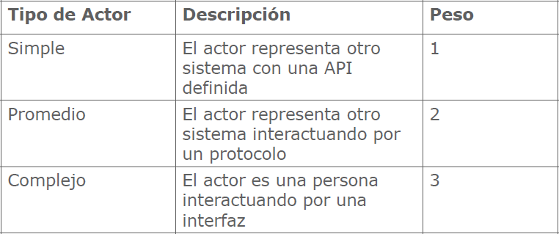
Use Case Points
  Peso de los Actores
Cátedra: Ingeniería de Software

Slide 44
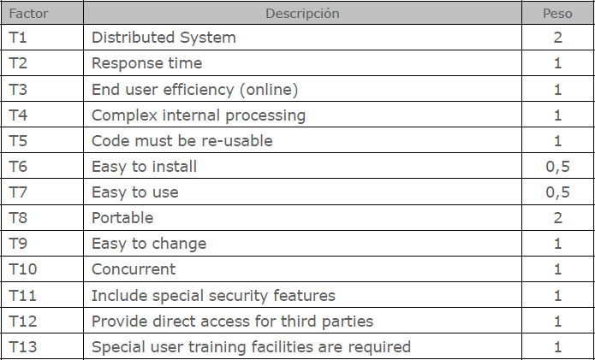
Use Case Points
  Factores técnicos
A cada ítem se le asigna un valor de entre 0 a 5 y se multiplica por el pesoTechnical Complexity Factors: TCF=0.6+ (0.01*TFactor)
Cátedra: Ingeniería de Software

Slide 45
Use Case Points
  Factores Ambientales
A cada ítem se le asigna un valor de entre 0 a 5 y se multiplica por el peso Environmental Complexity Factors: ECF= 1.4+ (-0.03 * EFactor)
Cátedra: Ingeniería de Software

